Slide 1

ПРОБЛЕМА ОПТИМАЛЬНОГО ВИБОРУ ТА ВИКОРИСТАННЯ ЕЛЕКТРОНИХ БАЗ ДАНИХ ПРИ ВИКОНАННІ МІЖНАРОДНОГО ПАТЕНТНОГО ПОШУКУ МЕТАЛУРГІЙНОЇ ТЕМАТИКИ
к.т.н. Худяков О.Ю., Перепелиця І.Г.
Центральна державна науково-технічна бібліотека гірничо-металургійного комплексу України
м. Дніпро, вул. Вернадського, 23
2023

Slide 2

ВСТУП
Q.: Що означає термін “патентний пошук” в назві роботи ?
A.: Існують три види патентного пошуку: тематичний (предметний), іменний та нумераційний. Робота присвячена першому виду пошуку.
Q.: В чому важливість саме тематичного пошуку ?
A.: Цей вид пошуку дозволяє з'ясувати загальносвітовий рівень техніки в конкретній предметній області, а також визначити аналоги та прототип винаходу. Отже, без цього виду пошуку не може бути отриманий жодний патент!
Q.: Яке відношення має патентний пошук до бібліотеки ?
A.: Відділ спеціальних видів технічної літератури ЦДНТБ ГМКУ комплектує патентний фонд та виконує на замовлення користувачів супутні послуги, насамперед, патентний пошук.
Q.: Які категорії читачів користуються цією послугою ?
A.: Винахідники в галузі металургії та гірняцької справи: вчені, викладачі, співробітники підприємств ГМКУ різних форм власності.

Slide 3
АКТУАЛЬНІСТЬ ДОСЛІДЖЕННЯ
В сучасному світі
по-перше, набули стрімкого зросту економіки азіатського регіону,
по-друге, відбулася зміна пріоритетних першоджерел патентної інформації. Замість бюлетенів та інших друкованих видань, все більше використовуються електронні патентні бази даних (ЕПБД) міжнародних, регіональних, національних відомств, а також недержавних компаній.
Таким чином актуальними проблемами являються:
Визначення нової широти міжнародного патентного пошуку металургійної тематики, з урахуванням сучасних світових тенденцій розвитку зазначеної галузі промисловості;
Оптимізація вибору інформаційних ресурсів при виконанні міжнародного патентного пошуку металургійної тематики;
Відсутність доступних інструктивно-методичніх матеріалів українською мовою, які б знайомили бібліотечних фахівців з основними функціональностями провідних ЕПБД.
Вирішення вказаних проблем утворює комплекс цілей
чинного дослідження.

Slide 4
З метою виконання поставлених цілей сформульовано завдання дослідження:
складання, на основі загальнодоступних статистичних відомостей, списку країн, які вносять найбільший вклад в світове виробництво сталі;
пошук ЕПБД, які містять патентні документи зазначених країн;
вирішення оптимізаційної задачі вибору ЕПБД, яка полягає у встановленні такої комбінації баз даних, що дозволить отримати найбільший обсяг патентної документації при зверненні до найменшої кількості ЕПБД (тобто при максимальному зменшенні витрат робочого часу фахівця);
стислий інформаційний огляд основних функціональностей обраних ЕПБД та виконання пошукових прикладів за їх допомогою.

Slide 5
Область патентного пошуку
Прийняті в дослідженні межі області міжнародного пошуку металургійної тематики визначені наступними класами Міжнародної патентної класифікації МПК:
В 21 | Механічне обробляння металів без істотного зняття матеріалу, пробивання отворів.
В 22 | Ливарне виробництво, порошкова металургія.
В 23 | Металорізальні верстати, обробляння металів.
С 21 | Металургія заліза.
С 22 | Металургія, сплави чорних та кольорових металів; обробка сплавів та кольорових металів.
С 23 | Покривання металевих матеріалів, хімічне обробляння поверхні;способи запобігання корозії металевого матеріалу.
С 25 | Електролітичні або електрофоретичні способи та устаткування для них.
С 30 | Вирощування кристалів

Slide 6
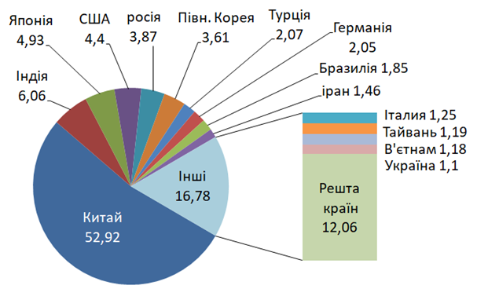
Найбільші світові виробники сталі у 2022 році, %
За даними World Steel Association AISBL більше 99% загальносвітового обсягу сталі виплавляється в 50 країнах. При цьому майже 88% виплавляється лише в 14 країнах.

Slide 7
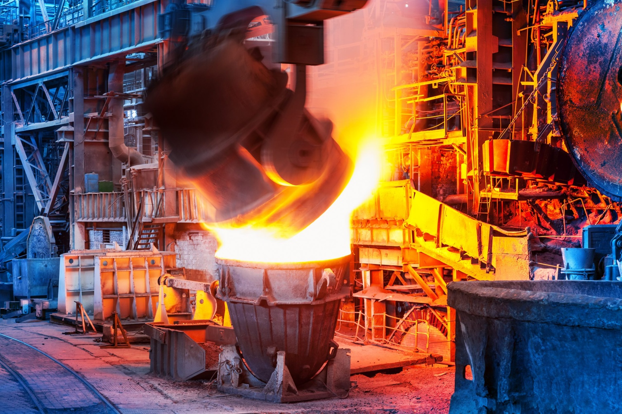
Швеція виплавляє лише 0,2% світового обсягу сталі та знаходиться на 36 місці в списку AISBL. Проте саме ця країна є флагманом передової наукової думки в області металургії. Перший в світі завод з виробництва “зеленої сталі” на водні H2GreenSteel буде побудований у 2024 році саме в Швеції.
Отже, жодна з 50 країн зі списку AISBL не може бути виключена з розгляду при виконанні тематичного патентного пошуку!

Slide 8
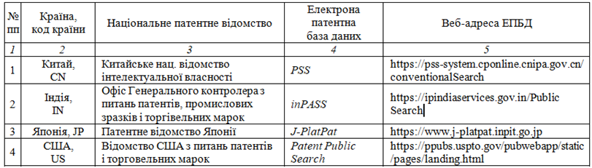
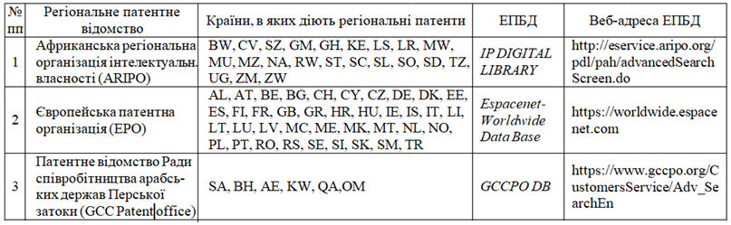
Фрагменти реєстру національних та регіональних ЕПБД країн, сумарна частка виплавки сталі в яких сягає 99,1 % світового обсягу виробництва сталі
Національні (50) ↑ та регіональні (5) ↓ патентні відомства

Slide 9
Класифікація електронних патентних баз даних
ЕПБД
Масштаб даних
Мультина-ціональні
Керівна організація
Умови доступу
Вільний
Регіональні
Національні
Міжнародні установи
Державні установи
Корпорації
Частково обмежений
Платний

Slide 10









Патентний пошук в умовах бібліотеки
Мультинаціональні міжнародні та державні ЕПБД вільного доступу
Мультинаціональні корпоративні ЕПБД вільного доступу

Slide 11
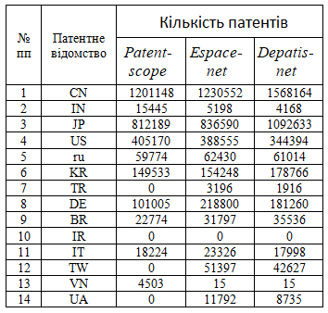
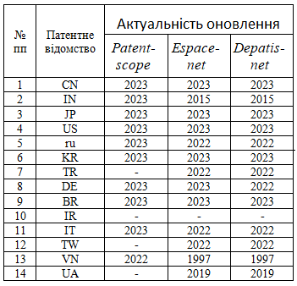
Порівняння ЕПБД Patentscope, Espacenet, Depatisnet
виконували за наступними критеріями:
1) кількість патентних відомств, представлених в ЕПБД;
2) кількість патентів металургійної тематики;
3) своєчасність оновлення патентних колекцій.
Демонстраційні фрагменти порівняльних таблиць:

Slide 12
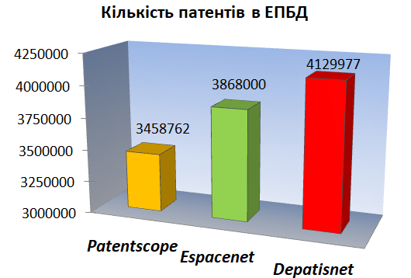
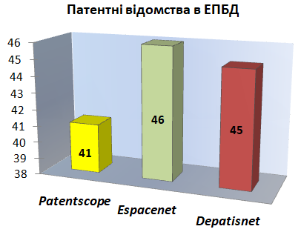
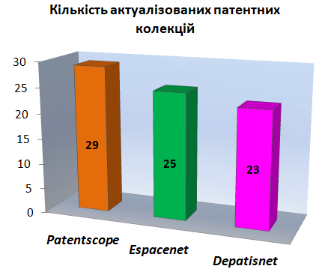
Попередні результати порівняння ЕПБД

Slide 13

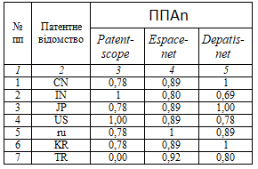
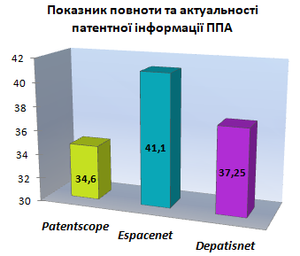


Розробка і застосування нового показника повноти та актуальності патентної інформації, що міститься в ЕПБД.
Демонстраційний фрагмент порівняльної таблиці
де ППАn – показник повноти та актуальності патентної інформації n-го патентного відомства в досліджуваній ЕПБД; БЗn – коефіцієнт, якій відображує загальну кількість бібліографічних записів, наданих n-им патентним відомством до ЕПБД; НКn – коефіцієнт, якій засвідчує принципову наявність колекції від n-го патентного відомства в ЕПБД; АКn - коефіцієнт, якій відображує актуальність представлених патентів від n-го патентного відомства в ЕПБД; n – кількість патентних відомств, які розглядаються (n=55).
Узагальнені показники показників повноти та актуальності патентної інформації ППА для досліджуваних ЕПБД Patentscope, Espacenet та Depatisnet розраховуються, як сума показників ППАn окремих національних та регіональних патентних відомств:

Slide 14
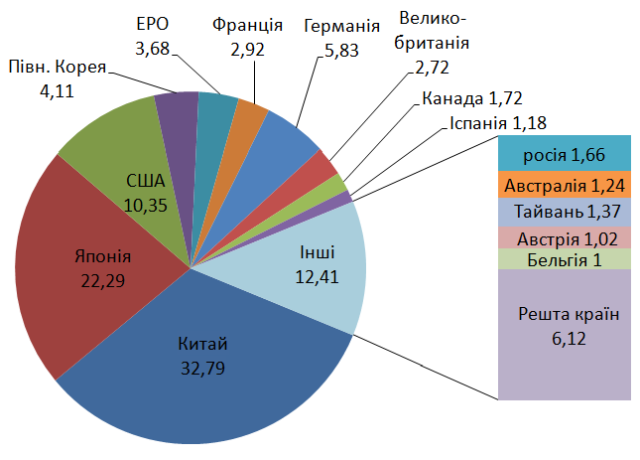
Металургійні патенти окремих відомств в базі даних Espacenet
¾ патентів в ЕПБД Espacenet видано відомствами п’ятьох країн: Китаю (32,8%), Японії (22,3%), США (10,4%), Німеччини (5,8%) та Південної Кореї (4,1%).

Slide 15
“Пошукові сценарії”
Перший сценарій –
оптимальне рішення задачі проведення
вичерпного патентного пошуку за металургійною тематикою:
Espacenet (Європейська патентна організація);
PSS CNIPA (Китайське національне відомство інтелектуальної власності);
J-PlatPat (Патентне відомство Японії);
Patent Public Search UPSTO (Відомство США з питань патентів і торговельних марок);
DPMAregister (Німецьке відомство з питань патентів і торговельних марок);
Patent & Utility model Search Service KIPRIS (Південо-Корейське відомство інтелектуальної власності);
DIP search (Відомство інтелектуальної власності Таїланду);
Державний реєстр винаходів (Національний інститут інтелектуальної власності республіки Казахстан);
Industrial Property Digital Library (Міжнародний центр реєстрації патентів ОАЕ);
БД НЦІВ (Національний центр інтелектуальної власності республіки Білорусь).
GCCPO DB (Патентне відомство Ради співробітництва арабських держав Перської затоки).

Slide 16
Другий сценарій –
виключені країни з сукупною долею національних патентів в
ЕПБД Espacenet близько 0,33 %:
Espacenet (Європейська патентна організація);
PSS CNIPA (Китайське національне відомство інтелектуальної власності);
J-PlatPat (Патентне відомство Японії);
Patent Public Search UPSTO (Відомство США з питань патентів і торговельних марок);
DPMAregister (Німецьке відомство з питань патентів і торговельних марок);
Patent & Utility model Search Service KIPRIS (Південо-Корейське відомство інтелектуальної власності).
Третій сценарій –
експрес-варіант патентного пошуку за металургійною тематикою:
Espacenet (Європейська патентна організація).

Slide 17

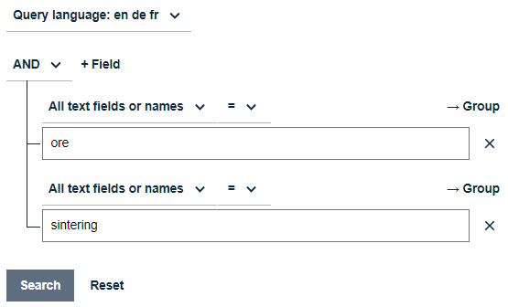

пошукові методи в ЕПБД Espacenet:
Цифровий/текстовий пошук: «Smart Search-Basic mode»
Пошук за допомогою форм: «Advanced search»
Пошук за пошук за допомогою командної строки: «Smart Search- Expert mode»

Slide 18
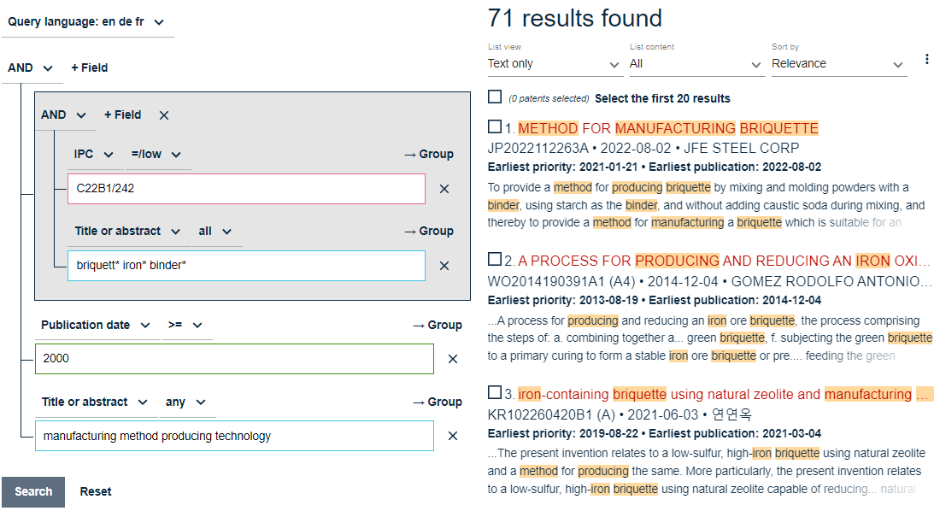
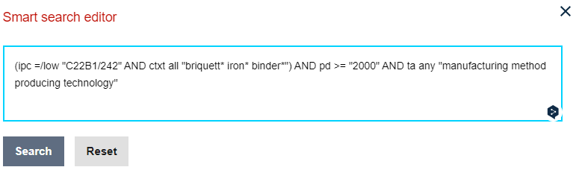
Приклад пошукового запиту в ЕПБД Espacenet:
Текстове формулювання запиту: “Знайти патенти на розробку способу виготовлення залізовмісних брикетів металургійного призначення з використанням сполучних домішок, які були опубліковані пізніше 2000 року ”.
«Advanced search»
«Smart Search- Expert mode»

Slide 19
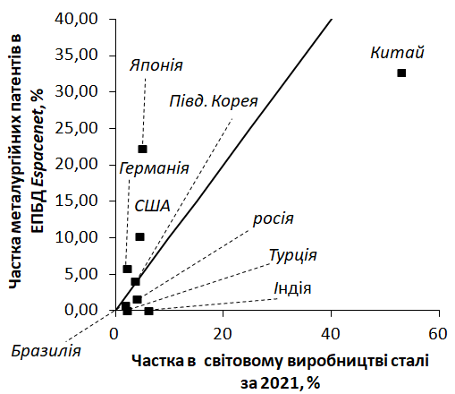
Перспектині напрямки поповнення бібліотечних фондів ЦДНТБ ГМКУ:
Флагмани металургійної науки:
Китай;
Японія;
США;
Германія;
Південна Корея.
Порівняння темпів наукового та промислового прогресу країн першої десятки світових виробників сталі

Slide 20
ВИСНОВКИ:
Вперше складено реєстр національних та регіональних електронних патентних баз (ЕПБД) країн, сумарна частка виплавки сталі в яких сягає 99,1 % від загальносвітового обсягу виробництва сталі. Реєстр має перспективу практичного використання при виконанні міжнародного пошуку металургійної тематики працівниками бібліотечної галузі або авторами винаходів.
Виконано порівняльний аналіз найбільш відомих мультинаціональних міжнародних та державних ЕПБД вільного доступу: Patentscope, Espacenet та Depatisnet. Аналіз проводився за критеріями загальної кількості бібліографічних записів щодо патентів металургійної тематики, кількості патентних відомств, які надають інформацію по металургійним патентам та кількості своєчасно обновлюваних патентних колекцій.
Розроблений новий показник повноти та актуальності патентної інформації, що міститься в ЕПБД. Використання запропонованого показника дозволило зробити однозначний вибір при порівняльному аналізі ЕПБД в умовах наявності суперечливих оцінок, отриманих внаслідок використання традиційних критеріїв
Встановлено, що найбільш повна та актуальна колекція патентної документації металургійної тематики міститься в ЕПБД Espacenet.
Виконано аналіз наповненості ЕПБД Espacenet за металургійним напрямком. Встановлено, що три чверті від загального обсягу металургійних патентів в ЕПБД Espacenet видано п’ятьма патентними відомствами: Китайським національним відомством інтелектуальної власності (32,8%), Патентним відомством Японії (22,3%), Відомством США з питань патентів і торговельних марок (10,4%), Німецьким відомством з питань патентів і торговельних марок (5,83%) та Південо-Корейським відомством інтелектуальної власності (4,1%). Крім того, встановлено перелік національних відомств, патенти яких відсутні в досліджуваній базі даних (перелік з дев’яти відомств приведений в тексті роботи).
Вирішено оптимізаційну задачу вибору інформаційних ресурсів при виконанні міжнародного пошуку металургійної тематики. Обґрунтовано три можливих сценарії, які відрізняються широтою патентного пошук і налічують 11, 5 та 1 електрону патентну бузу даних (перелік ЕПБД за кожним сценарієм приведений в тексті роботи).
Виконано ознайомчий аналіз з основними функціональностями ЕПБД Espacenet та рекомендовано оптимальний інтерфейс для здійснення запитів при виконанні патентного пошуку, а саме пошук за допомогою форм «Advanced search».
Обґрунтовано нові перспективні напрямки поповнення бібліотечних фондів, з точки зору відповідності актуальним світовим тенденціями розвитку металургійної науки.

